Slide 1
Cooperativa de Reciclaje
Grupo 15 - Cursada 2021
Facultad de Ciencias Exactas - UNCPBA

Slide 2
Vision
Nuestro propósito es desarrollar un sistema de gestión para administrar los elementos reciclables de una cooperativa.

Slide 3
Target group
Cartoneros
Ciudadanos pasivos
Vecinos
Secretaria

Slide 4
Needs
La necesidad de gestionar el reciclado de residuos posee una prioridad alta. El principal problema es no tener una correcta administración de los materiales reciclables.
Para organizar el reciclado, que tiene una prioridad media-alta, el mayor problema es que los ciudadanos tienen que estar pensando sobre cómo organizar los residuos que desean reciclar, lo cual genera problemas al momento de reciclarlos en el centro de acopio.

Slide 5
Product
Administrar el sistema de los cartoneros.
Presentar una sección informativa sobre los materiales reciclables.
Administrar el porcentaje de kilos en el inventario.
Ver información sobre los materiales.
Interacción con otros ciudadanos.

Slide 6
Business Goals
Esta aplicación pretende brindar un panorama claro de cada reciclado que se realice, con sus respectivos materiales, y además, ofrecer diferentes servicios que harán a la aplicación una ayuda a la hora de reciclar y preservar el medio ambiente.

Slide 7
Criterio de Done
Los miembros del equipo de desarrollo se agruparán según la parte en la que estén trabajando.
Se creará una rama por cada uno de los equipos de desarrollo.
Cada desarrollador verificará que su código funcione correctamente.
Se hará un ensayo previo a la demo frente al cliente.
Cada grupo de desarrollo unificará su respectiva rama con la rama master.
Se moldea cada criterio de aceptación de una User Story en el código del software.

Slide 8
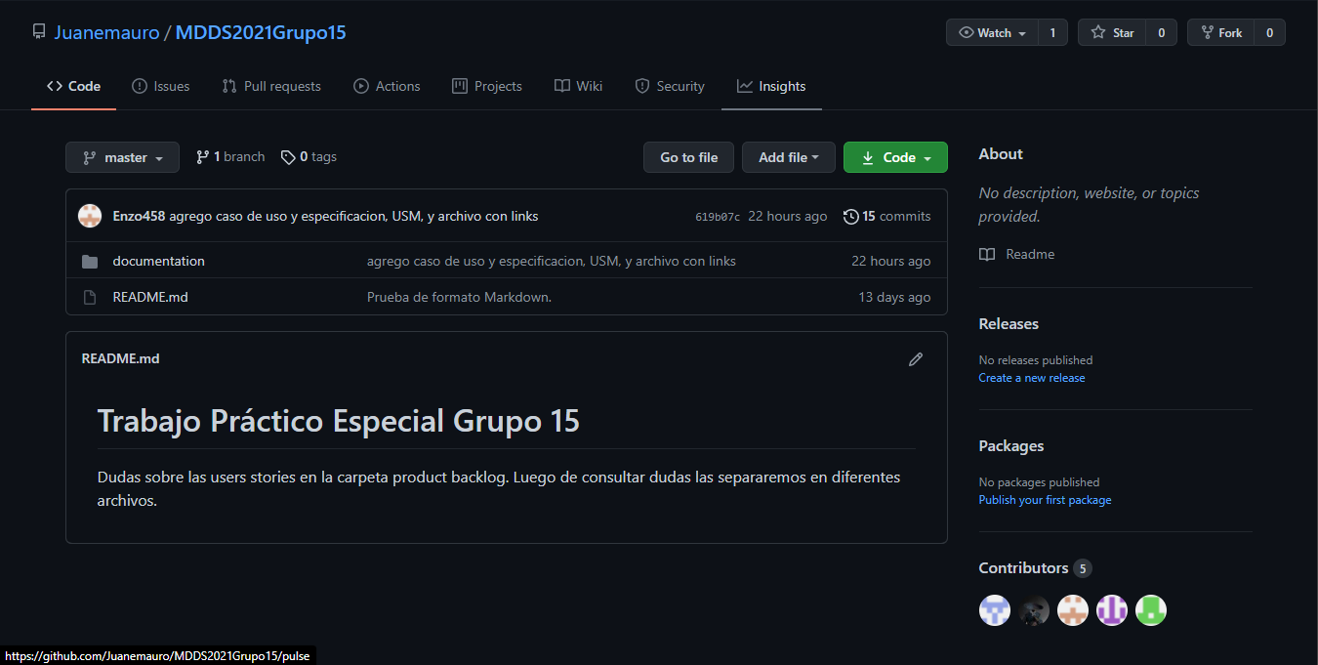
GitHub
https://github.com/Juanemauro/MDDS2021Grupo15

Slide 9
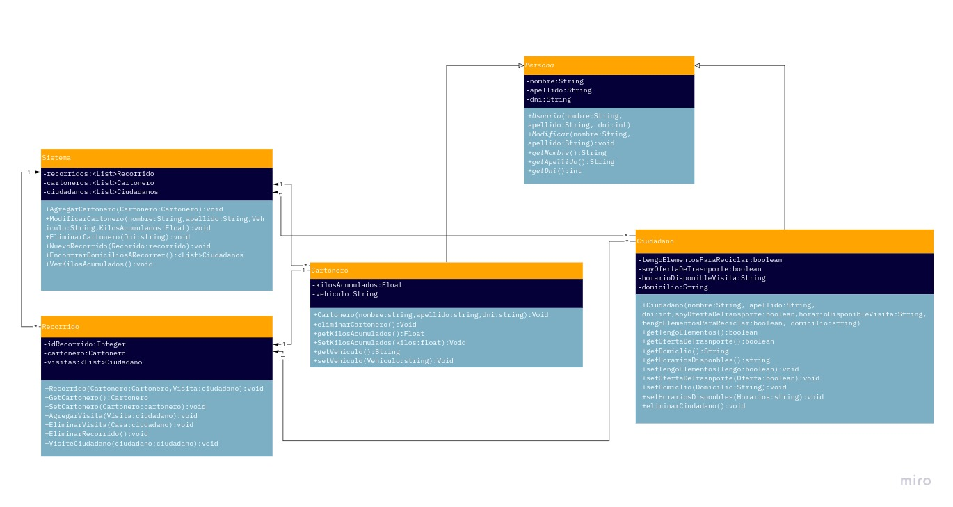
Diagrama de clases de alto nivel
https://miro.com/app/board/o9J_lFFdrMc=/

Slide 10
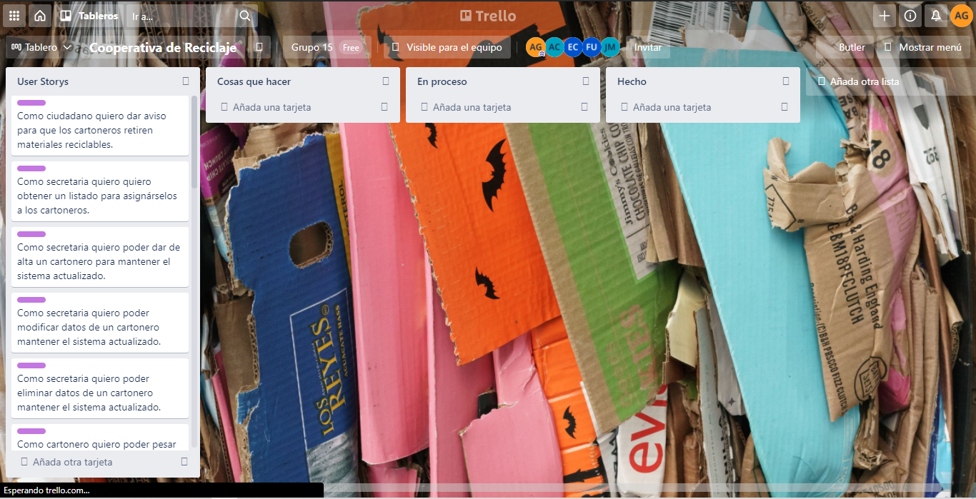
Users Stories y Trello
https://trello.com/b/FTEUrZty/cooperativa-de-reciclaje

Slide 11
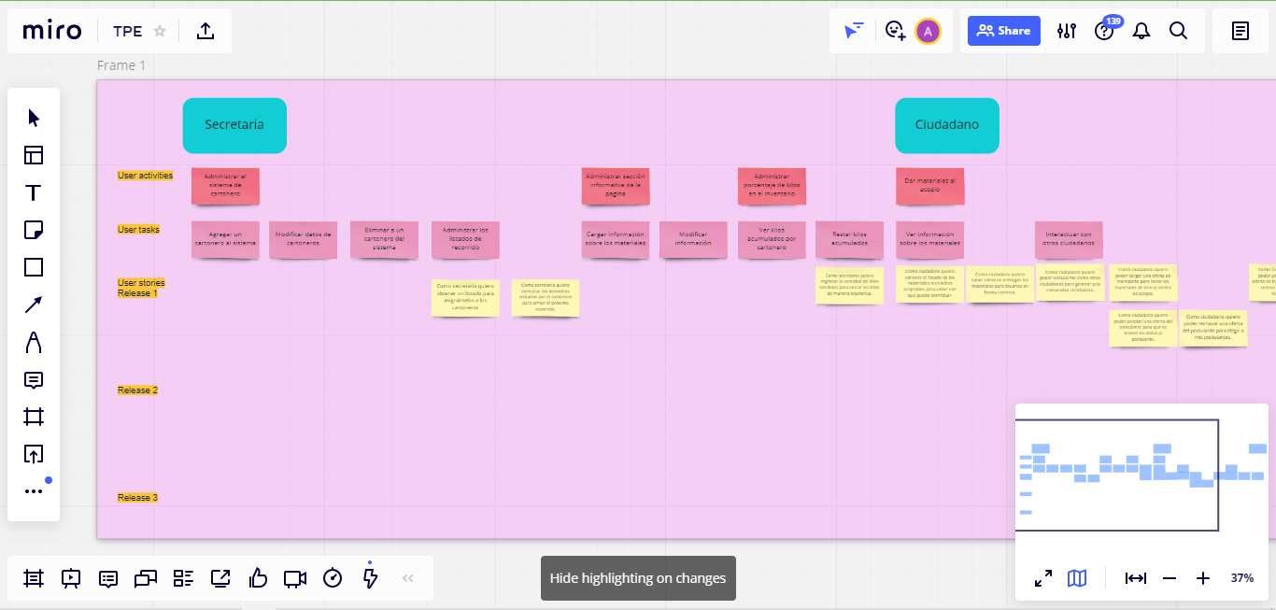
User story map
https://miro.com/app/board/o9J_lHrmKqU=/

Slide 12
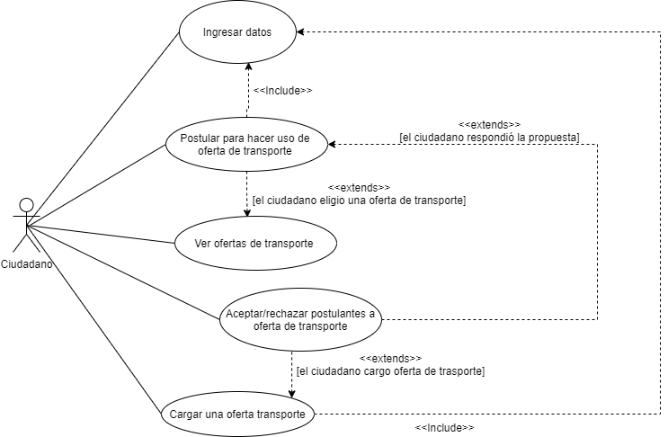
Diagrama de caso de uso

Slide 13
Especificación
Nombre del caso de uso: Postular para hacer uso de oferta de transporte. Descripción breve : Un ciudadano quiere postularse a una oferta de transporte para llevar materiales al acopio
Actor primario: Ciudadano. Trigger: El caso de uso comienza cuando un Ciudadano quiere postularse a una oferta de transorte
Curso básico:
El caso de uso comienza cuando un Ciudadano quiere postularse a una oferta de transorte
El ciudadano elige una de las ofertas
[INCLUDE] Ingresar datos
[PtoExt] El ciudadano respondio la propuesta
El caso de uso finaliza.
Suposición: El ciudadano vio las ofertas y eligio una. Postcondición: El ciudadano tuvo una respuesta sobre su postulacion. Casos de uso que extiende: Extiende el caso de uso Ver ofertas de transporte,es insertado en el punto de extensión Postularse cuando se cumple la condición [el ciudadano eligio una oferta de transporte]. Casos de uso incluidos: Ingersar datos.

Slide 14

Consultas Preguntas
¿Preguntas?

